Slide 1
전자정부 프레임워크 설치 매뉴얼
6조
08 이대우
08 홍정무
11 강성민
11 김혜지

Slide 2
INDEX
개발환경 설치
2. 프로젝트 생성 및 실행
3. Hello world 실행

Slide 3
STEP1. 개발환경 설치
-(기본개발환경) 편-

Slide 4

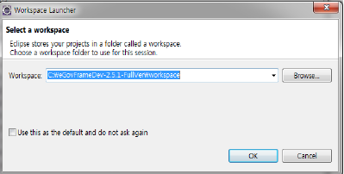
개발환경설치
1. 먼저 eclipse 기반의 전자정부표준 프레임워크의 구현도구(implementation tool) 설치를 참조하여 설치한다.
[e-GovFrame2.5 화면]
[Workspace 설정화면]

Slide 5
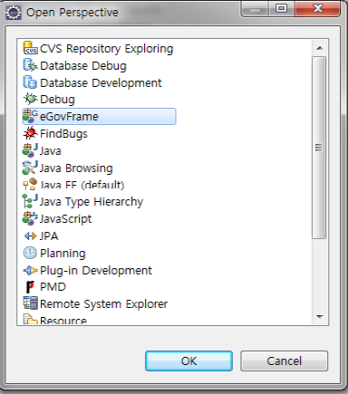
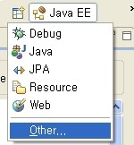
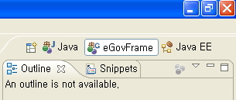
eGovFrame 퍼스펙티브(Perspective) 전환
퍼스펙티브란?
현재 이클립스 내 다양한 플러그 인을 지원하는 장치.

Slide 6
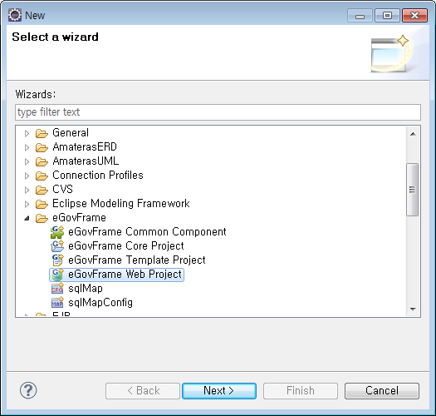
메뉴 표시줄에서 File > New > eGovFrame Web Project를 선택한다.
또는, Ctrl+N 단축키를 이용하여 새로작성 마법사를 실행한 후 eGovFrame > eGovFrame Web Project을 선택하고 Next를 클릭한다

Slide 7
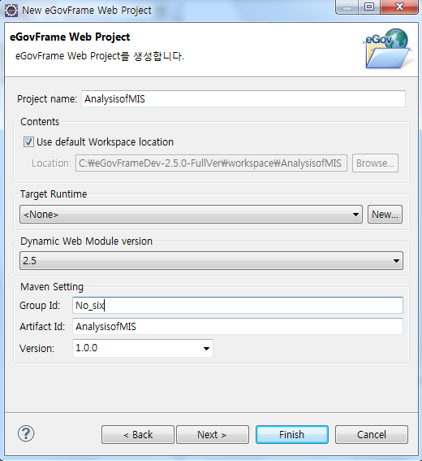
프로젝트 명과 Maven 설정에 필요한 값들을 입력하고 Next를 클릭한다.
설정

Slide 8
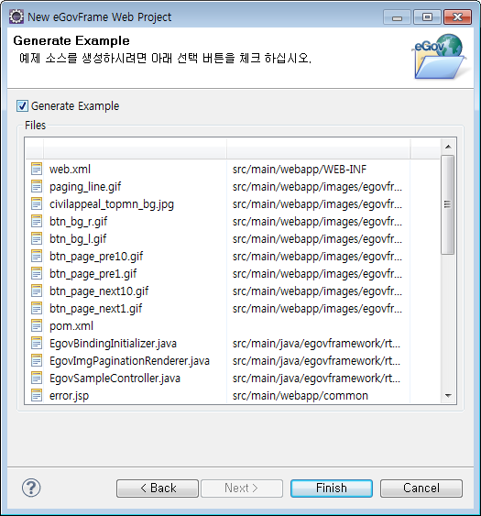
예제 소스 파일 생성 여부를 체크하고 Finish를 클릭한다.
(체크 안 하면 안의 내용이 안 보인다.)

Slide 9
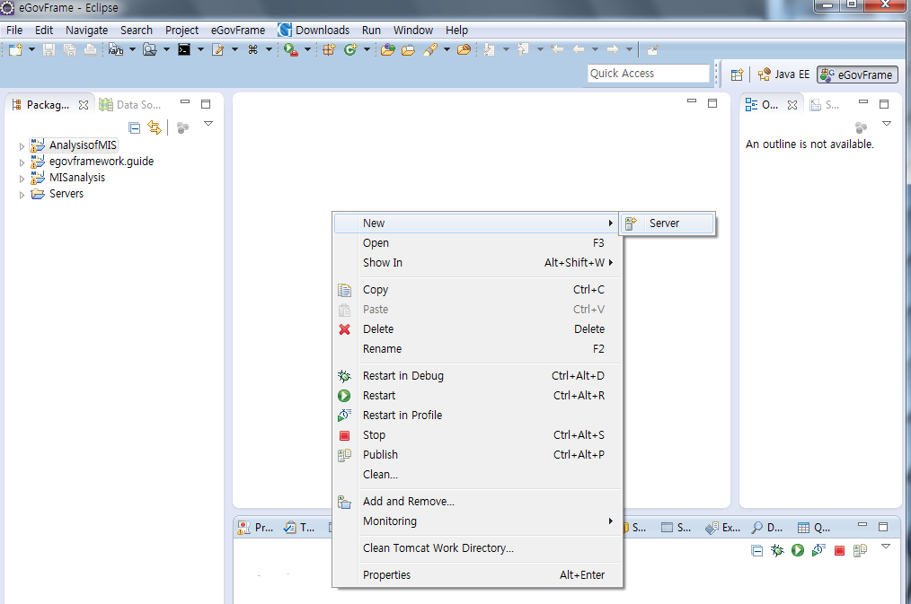
Tomcat 서버를 설치해 보도록 한다.
eclipse 하단의 Servers 탭을 클릭하고, 마우스 우클릭하여 “New > Server”를 선택한다.
오른쪽 버튼 클릭!!

Slide 10
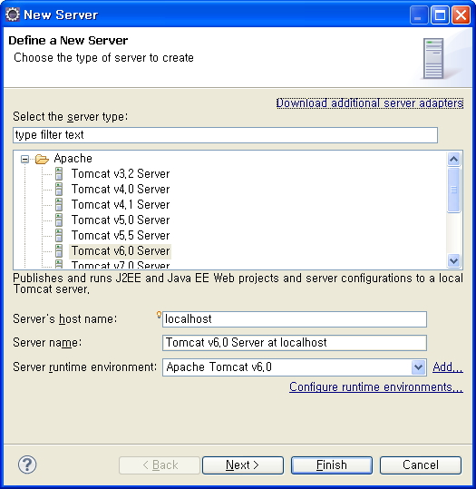
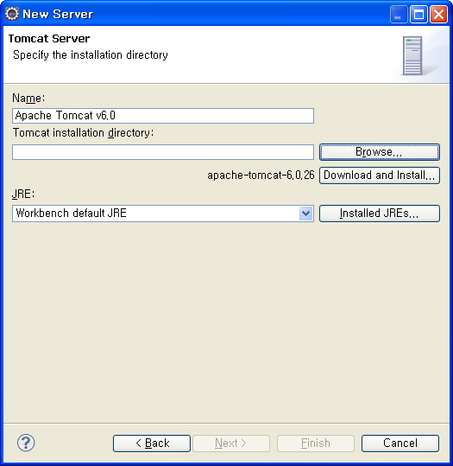
Apache > Tomcat v6.0 Server를 선택 후 Next를 클릭하고 Download and Install 버튼을 클릭하여 서버 설치를 완료한다.(INSTALL directory는 어디든 상관이 없다.)

Slide 11
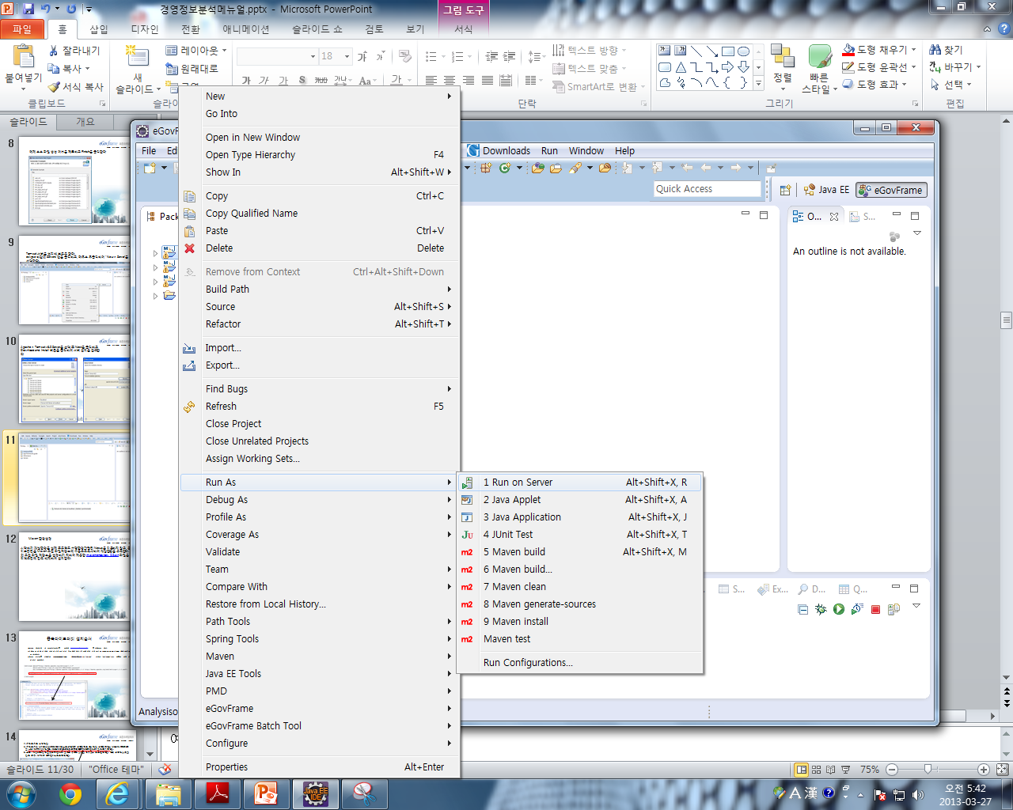
우클릭 후 나타나는 메뉴에서
Run As-> 1.Run on Server를 선택

Slide 12
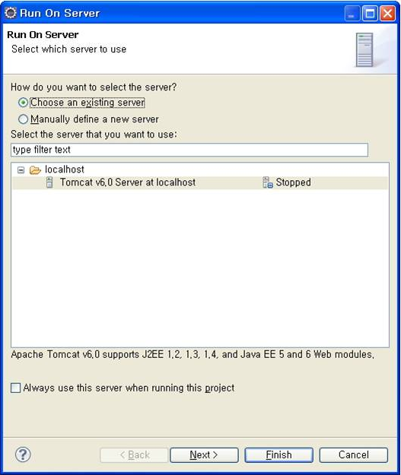
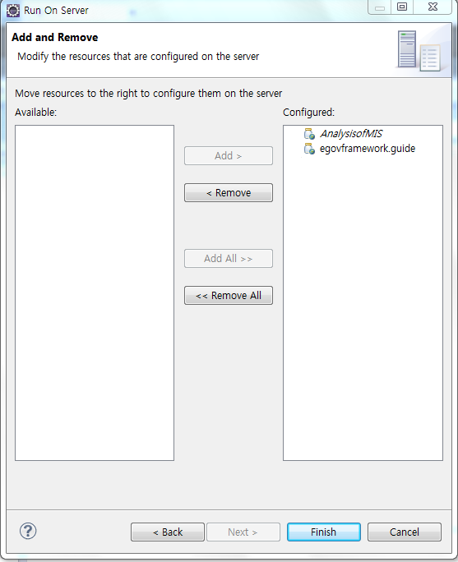
AnalysisofMIS
왼쪽에 나타난 가능한 서버를 오른쪽에 추가

Slide 13

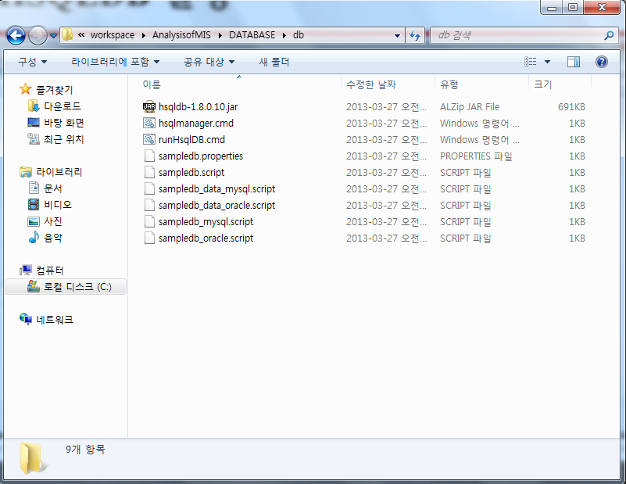
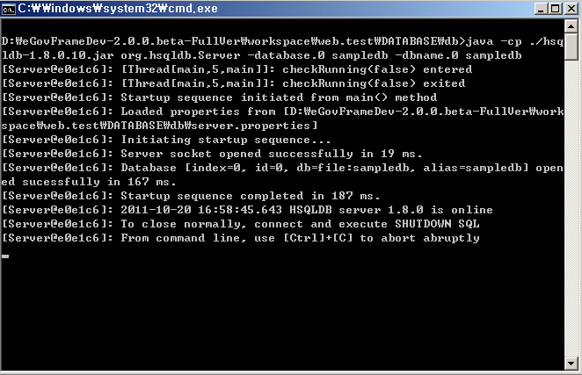
What the hell!!
runHsqlDB.cmd를 실행시킨다.
해당 web project가 있는 directory로 간다.
C:\eGovFrameDev-2.5.0-FullVer\workspace\AnalysisofMIS\DATABASE\db

Slide 14
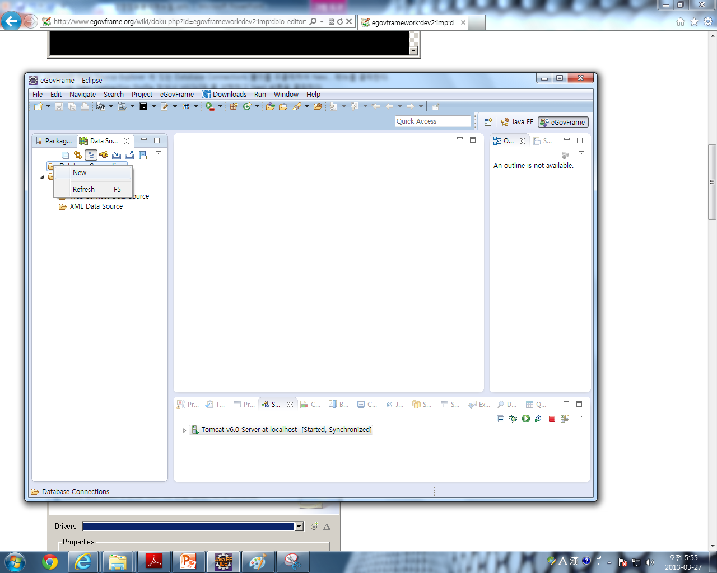
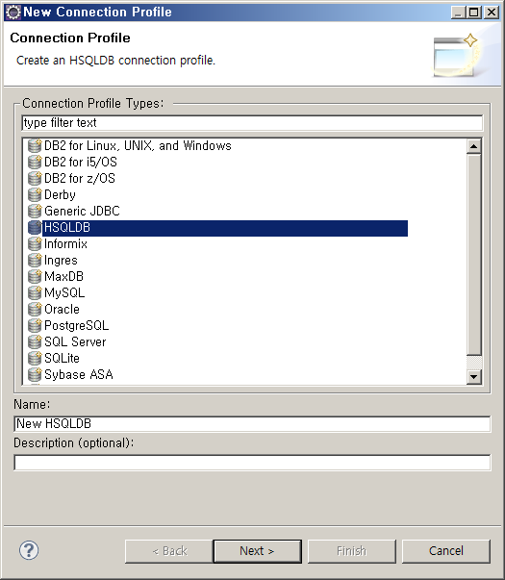
eGovFrame으로 돌아와 Data Source Expect란을 클릭
Database Connection을 우클릭 후 New를 선택
HSOLDB를 선택후 NEXT 누르기

Slide 15
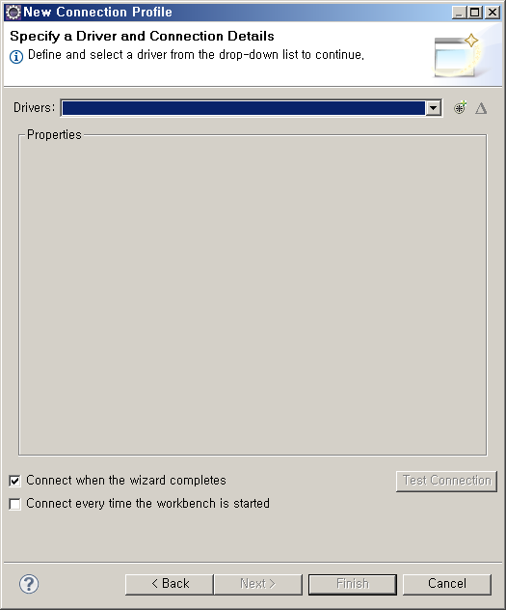
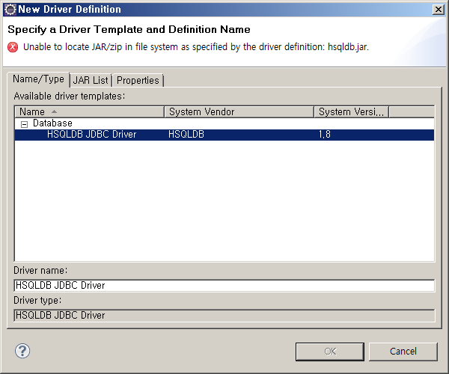
Name/Type란에서 해당 Driver선택 후
JAR List로 탭을 변경!

Slide 16
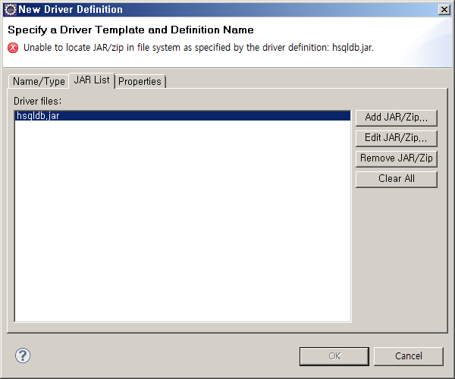
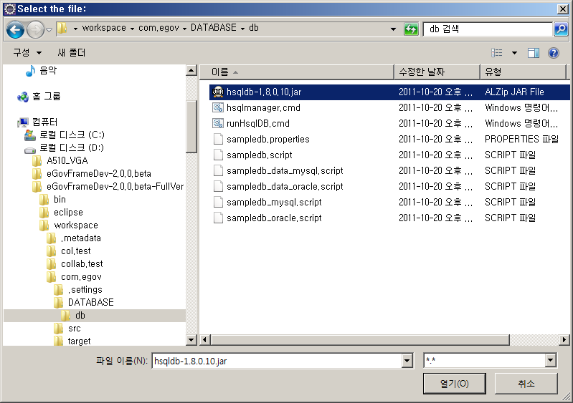
1.기존에 있는 hsqldb.jar를 remove한 후
Add JAR/ZIP을 누른 후 최초
C:\eGovFrameDev-2.5.0-FullVer\workspace
\AnalysisofMIS\DATABASE\db로 이동.
2. hsqldb-1.8.0.10.jar를 선택한다.
3. OK 버튼을 누름

Slide 17
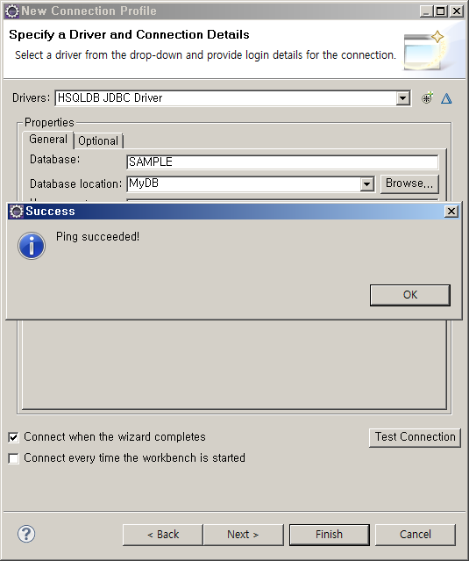
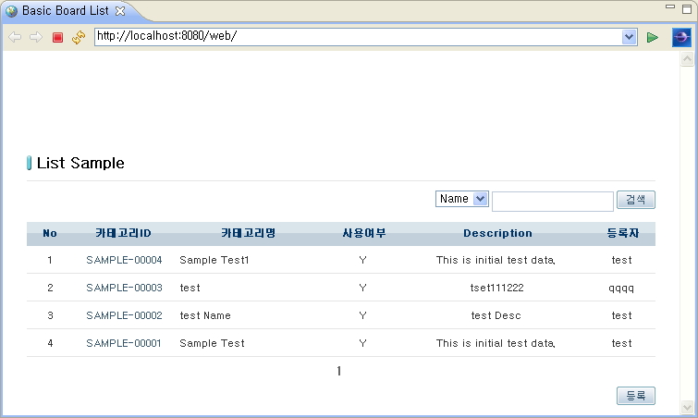
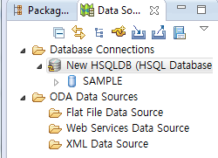
Database: SAMPLE
Database location: MyDB,
User name: sa
확인 후 Test Connection 누르고
성공 메세지 확인
아래와 같이 Data Source Explorer에 설치 되었음을 알 수 있다.
[11,12번 슬라이드를 다시 하였을 시 결과 페이지]
만약, 다시 JDBC Error메시지가 떴을 경우
runHsqlDB.cmd가 계속 실행 되어 있는지 Check!,

Slide 18
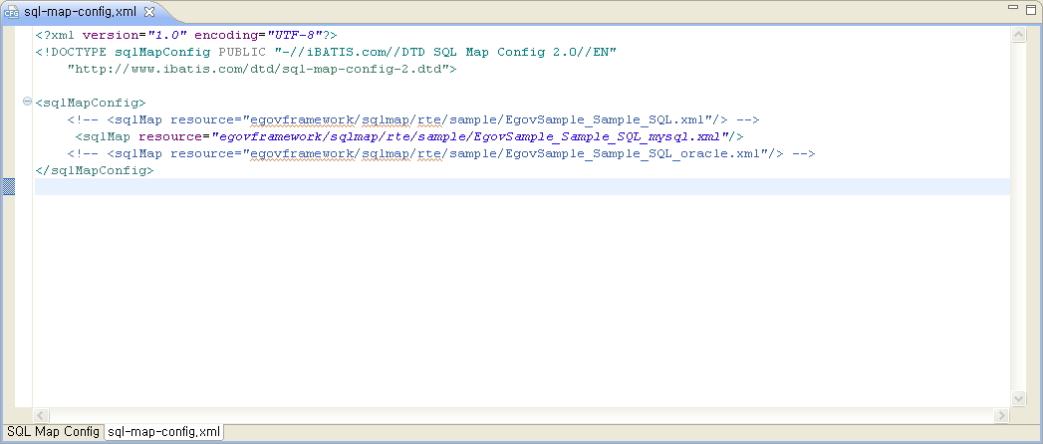
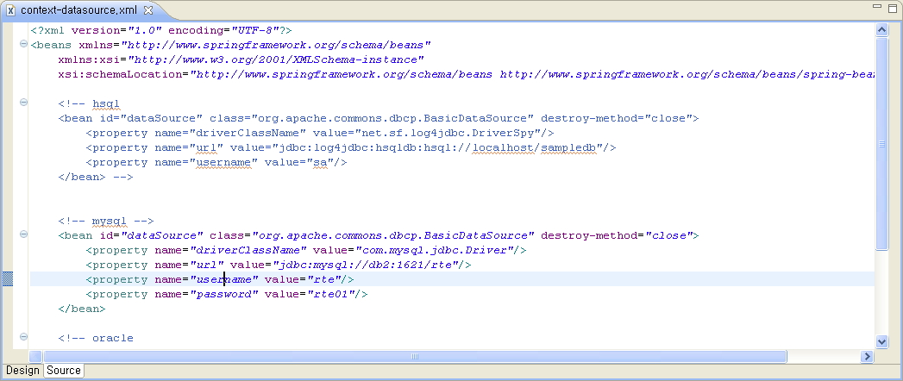
DB 정보 변경
① DB 정보를 변경할 프로젝트의 sql-map-config.xml 파일을 다음과 같이 수정한다.
②context-datasource.xml 파일을 다음과 같이 수정하고 사용할 DB 정보를 입력한다.

Slide 19
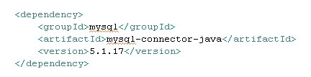
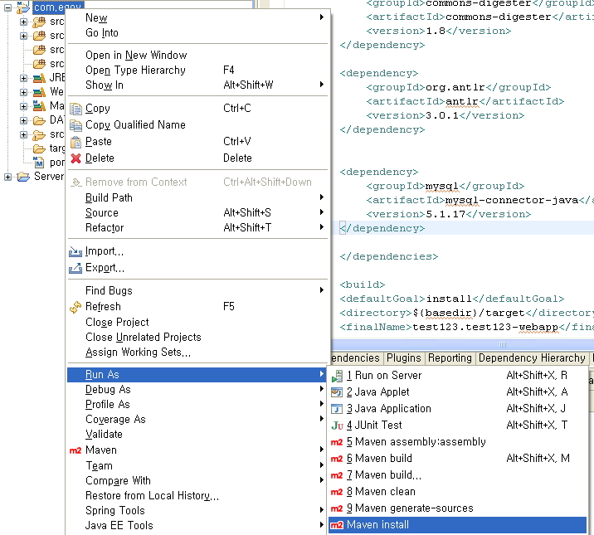
③ pom.xml 파일에 다음과 같은dependency를 추가한다
④프로젝트 마우스 우클릭 후 “Run As > Maven install”을 선택한다.

Slide 20
STEP1. 개발환경 설치
-(플러그인 설치) 편-

Slide 21
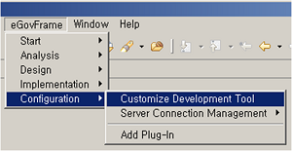
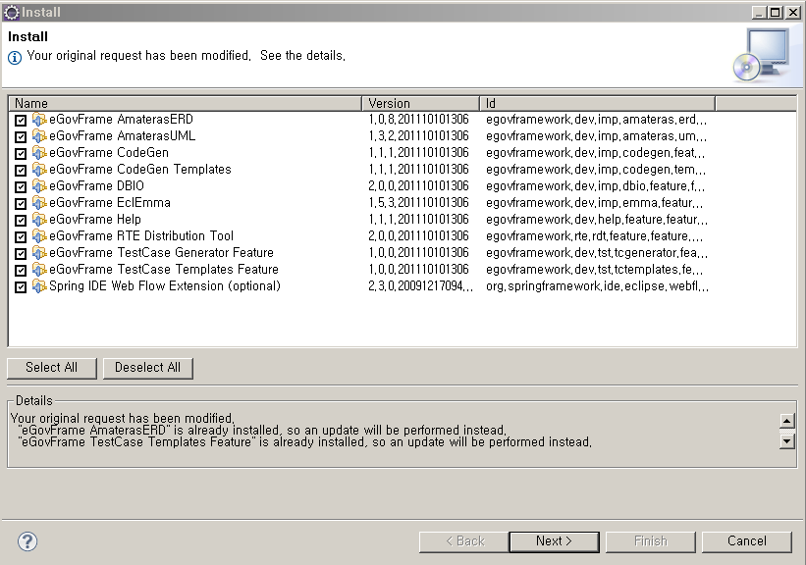
① eGovFrame 통합 메뉴에서 Configuration>Customize Development Tool 메뉴를 선택한다
② Install Wizard에서 필요 기능을 선택하고 Next 버튼을 눌러 설치를 완료한다

Slide 22
STEP1. 개발환경 설치
-(Maven 환경설정) 편-

Slide 23
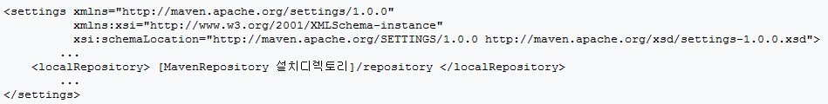
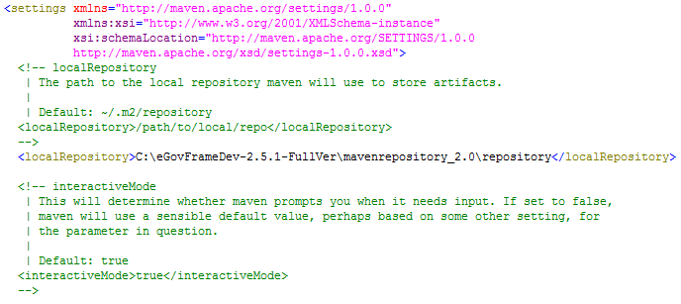
종속라이브러리 설치순서
1.Maven 설정파일 및 종속라이브러리를 포함한 mavenrepository_2.0.zip 를 다운로드 한다.
2.다운로드 받은 파일은 임의의 디렉토리에서 압축해제한다.(압축해제한 디렉토리는 [MavenRepository 설치디렉토리]
로 명명한다.)
3.텍스트 에디터를 이용하여 [MavenRepository 설치디렉토리]/settings.xml 파일의 localRepository 항목의 값을 다음
과 같이 수정한다.
Maven이란?
Maven은 소프트 프로젝트 관리 툴이다.
POM(project object model)기반으로 중앙
정보로 부터 project's build, reporting,
documentation를 관리하는 것을 말함
[수정 후의 모습]

Slide 24
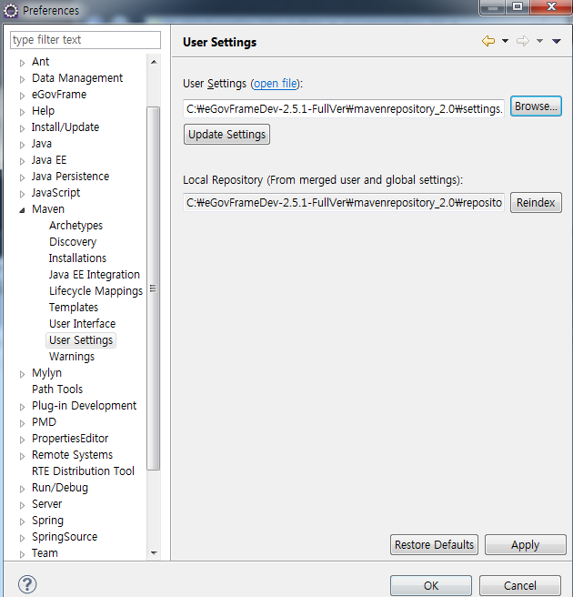
4.구현도구를 실행한다.
5.구현도구의 window>preferences 메뉴를 선택하여 설정화면을 표시한다. 설정화면에서 Maven>Installtions
의 User Settings 항목을 [MavenRepository 설치디렉토리]/settings.xml 파일로 지정한다.
6.Local Repository 항목에 settings.xml 파일을 수정한 내용과 일치하는 것을 확인한다. 만약 설정한 내용과
다른 경우, refresh settings 버튼을 클릭한다.
그런데!!
만약, Installtions 내
User Setting이 없다면
Mavean>User Setting탭
으로 가면 볼 수 있다.
아마도 업그레이드 또는
사용자를 고려하여 다른
탭으로 이동 된 것 같다.

Slide 25
STEP2. 프로젝트 생성 및 실행
-(Maven 테스트 및 실행) 편-

Slide 26
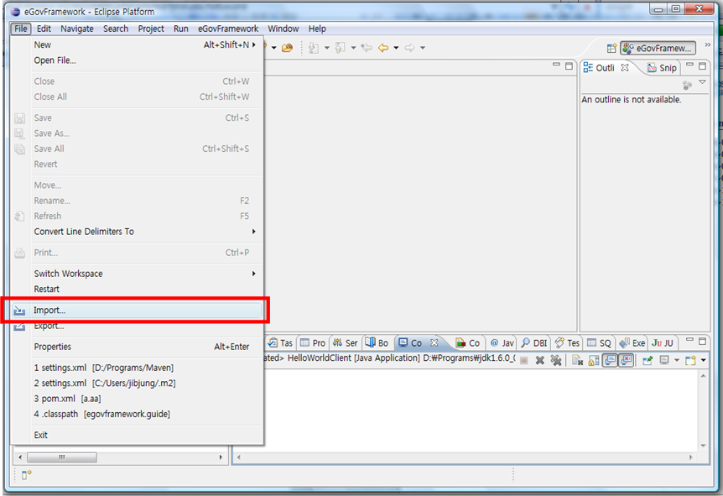
프로젝트 생성순서
1. 홈페이지에서 제공하는 Helloworld 프로젝트 파일을 다운로드 받아서 임의의 디렉토리에 저장한다.
2. 구현도구에서 File>Import.. 메뉴를 선택한다.

Slide 27
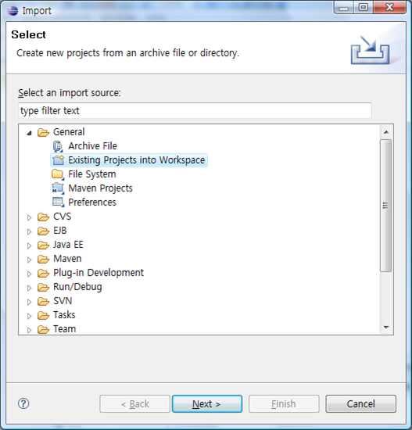
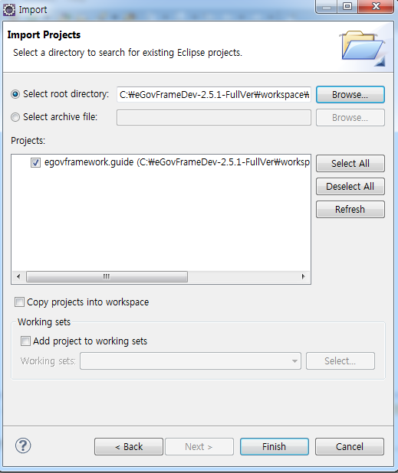
3.Import wizard에서 General>Existing Projects into Workspace 를 선택한다.
4. next 버튼을 클릭한다.
5. Import Projects에서 select archive file 항목을 선택하고 제공한egovGettingStarted.zip
파일을 지정한다.
6. Finish 버튼을 클릭한다.
①
②

Slide 28
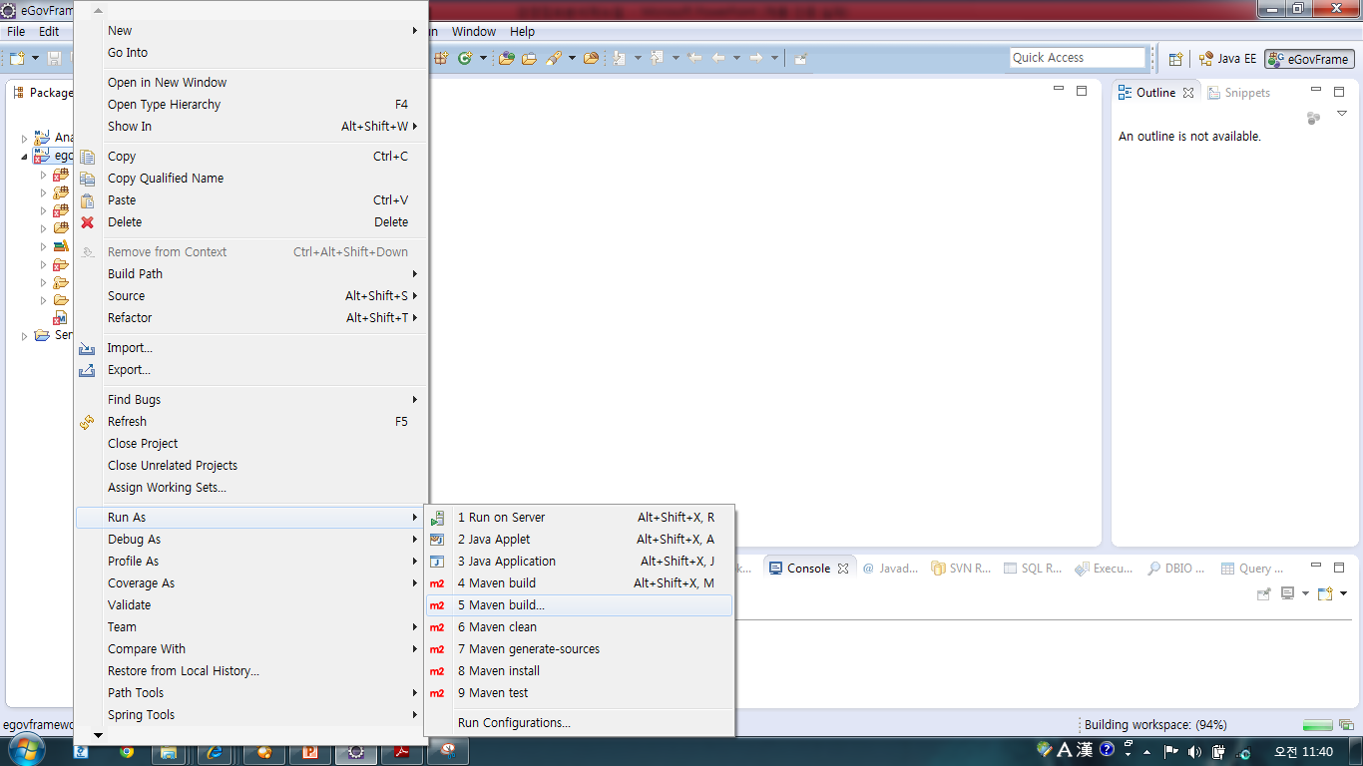
프로젝트 실행 순서
1. 개발환경에서 egovframework.guide 프로젝트를 마우스 오른쪽 버튼으로 클릭하고 Run As>Maven Build를 클릭한다

Slide 29
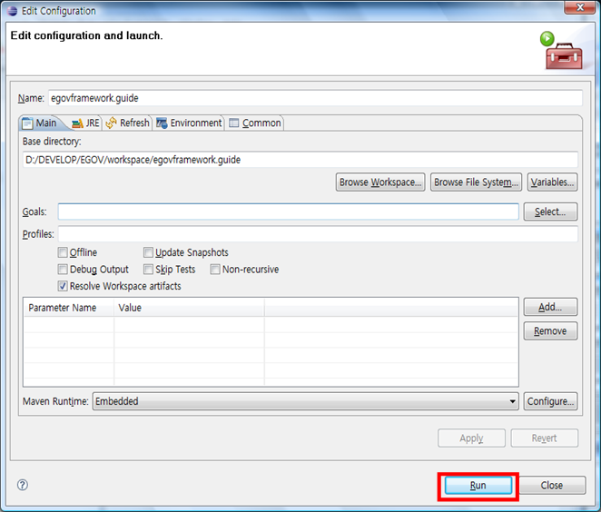
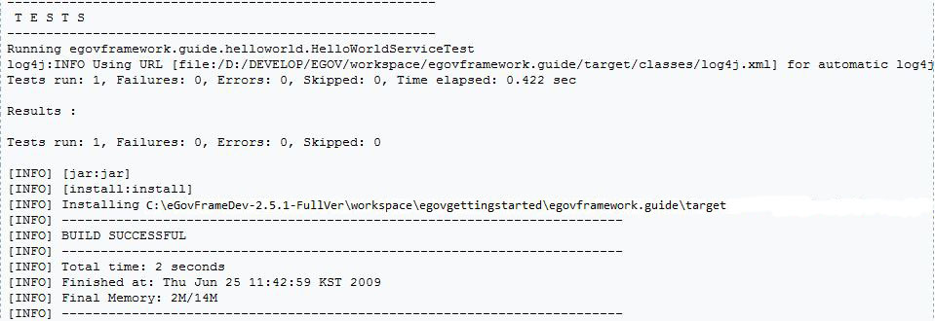
2. Run 버튼을 클릭한다
3. 콘솔창에서 Maven 빌드의 결과를 확인하다. 메이븐 빌드는 프로젝트의 컴파일, 테스트, 패키징을 모두 수행하고 그 결과를 제공한다

Slide 30
STEP3. 프로젝트 생성 및 실행
-(Helloworld 테스트 및 실행) 편-

Slide 31
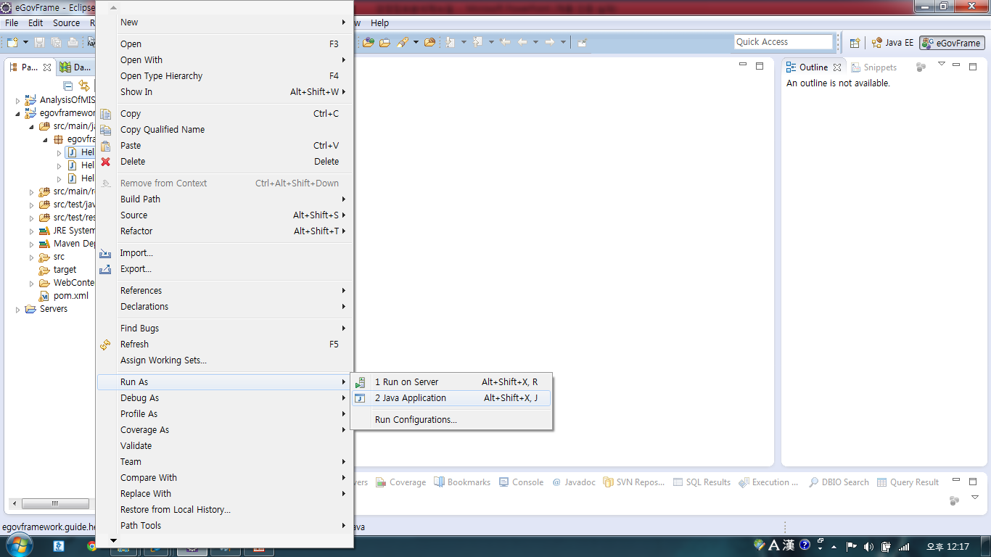
HelloWorld 실행순서
1. 프로젝트의 src/main/java에서 HelloWorldClient.java를 마우스 오른쪽 버튼으로 클릭하고 Run As>Java Application 을 클릭한다.

Slide 32
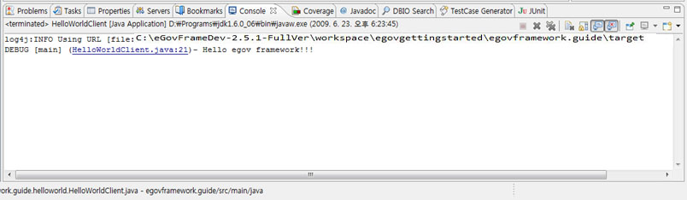
2. Console창에서 다음과 같은 실행 결과를 확인 할 수 있다.

Slide 33
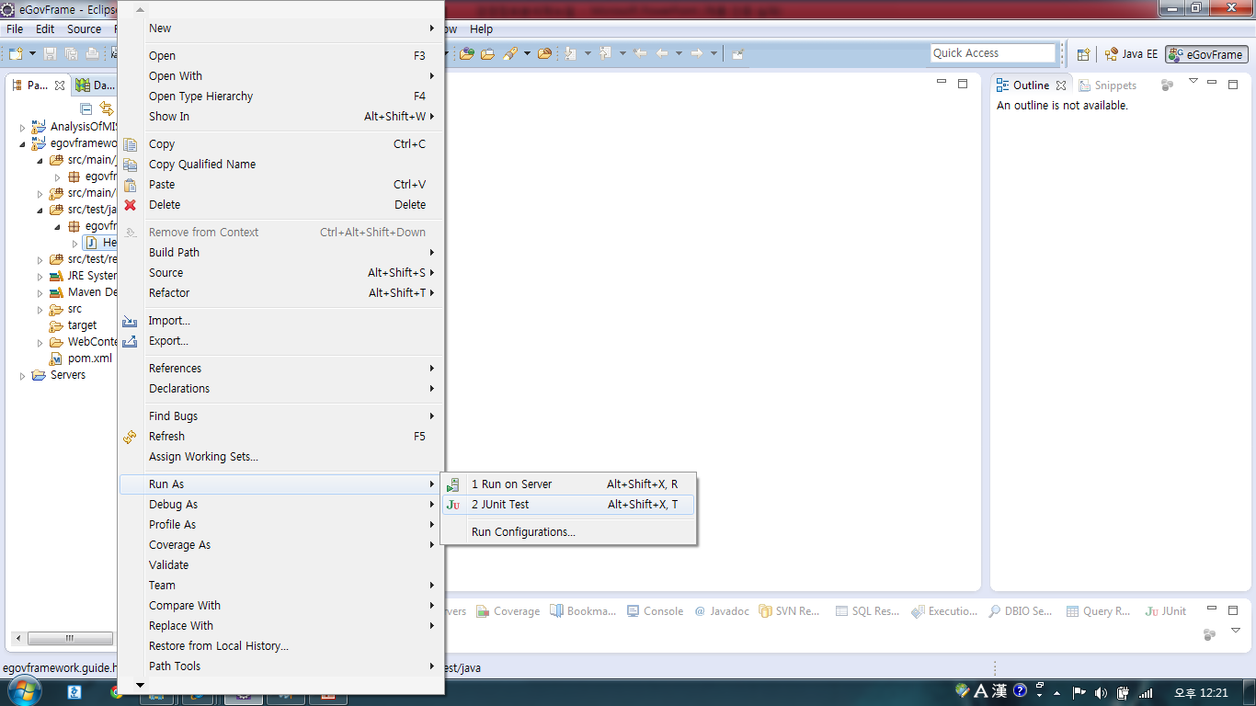
HelloWorld 테스트 실행순서
1.프로젝트의 src/test/java에서 HelloWorld 서비스의 junit test case(HelloWorldServiceTest.java)를 마우스 오른쪽 버튼으로 클릭.
2. Run As>Junit test 을 클릭한다.

Slide 34
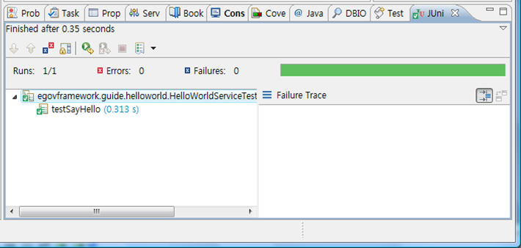
2. JUnit 결과창에서 다음과 같이 테스트(testSayHello)의 수행시간 및 성공여부를 확인 할 수 있다.

Slide 35
Thanks You

